Slide 1
ILHÉUS Rumo aos 500 ANOS
ILHÉUS - BA

Slide 2
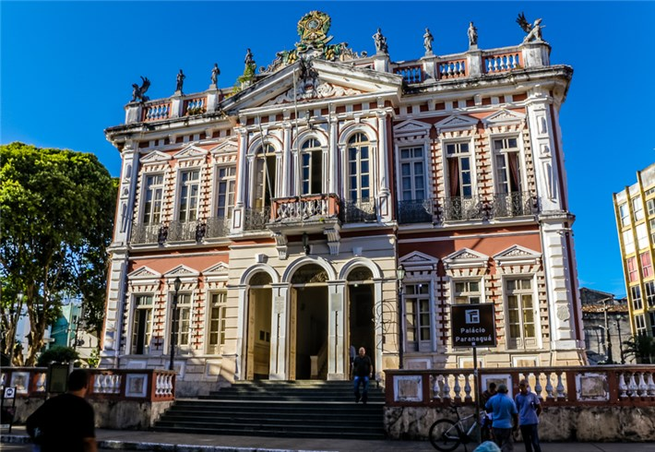
Palácio paranaguá

Slide 3
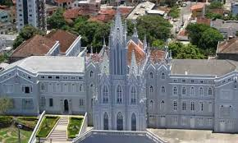
Conhecendo o Passado, podemos entender Melhor o presente e preparar o futuro

Slide 4
OBJETIVOS
Gerais
Preparar um novo momento para Ilhéus, uma virada histórico-sociocultural, valorizando o potencial turístico-econômico da cidade;
Preparar as comemorações dos 500 Anos do nascimento da cidade e da Capitania de Ilhéus;

Slide 5
OBJETIVOS
Gerais
Criar as condições para a integração com novos países e culturas;
Resgatar a história e cultura de Ilhéus, do período Pré-Cabraliano aos dias de hoje;
Recontar a história da ocupação e vida da população de Ilhéus;

Slide 6
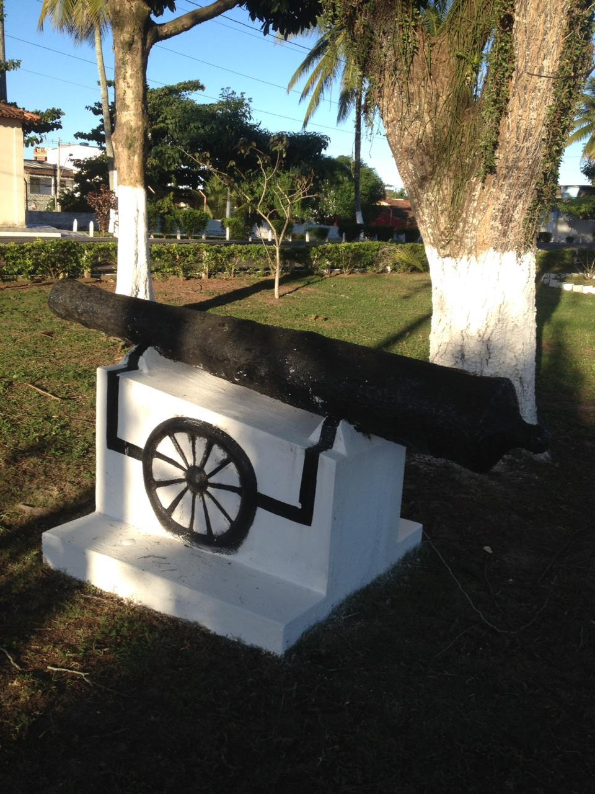
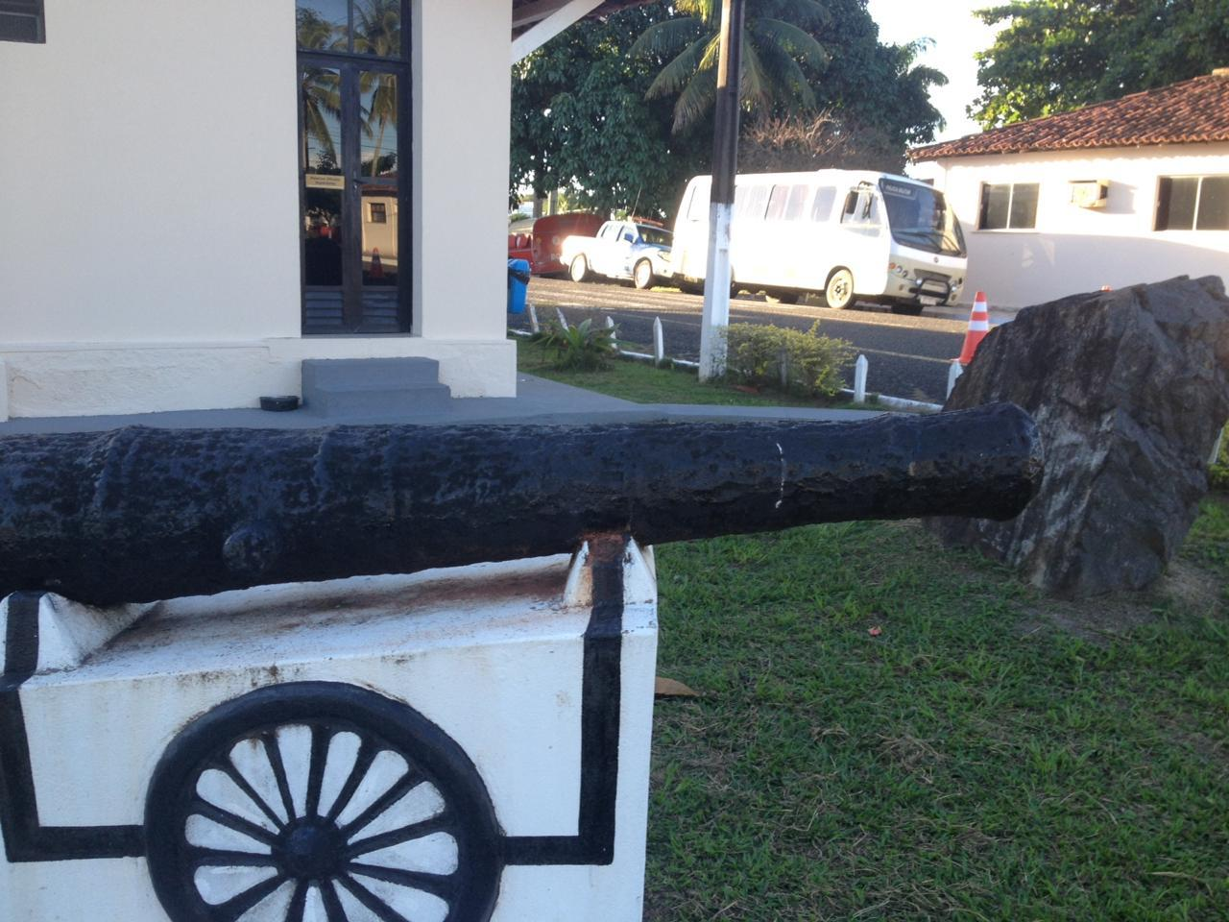
Canhão do período colonial

Slide 7
Específicos
Implantação de Museus de Arte Sacra, Históricos e Ameríndios;
Implantação do Arquivo Histórico e Artístico de Ilhéus;
Implantação de casas de países co-irmãos, como Casa da Espanha, Casa da Áustria;

Slide 8
Específicos
Garantir a publicação de obras de cunho histórico sobre a cidade;
Implantar um projeto de História Oral com personagens, ou parentes ainda vivos da história de Ilhéus;
Resgatar o patrimônio histórico e cultural de Ilhéus;
Restaurar e preservar o patrimônio arquitetônico;

Slide 9
Específicos
Implantação do Projeto de Arqueologia Histórica e Pré-Histórica na cidade de Ilhéus, catalogando, cadastrando e escavando sítios arqueológicos;
Implantação de um Projeto de Recupe-ração do Morro de Pernambuco;
Implantação de um Programa de Preservação Patrimonial;

Slide 10
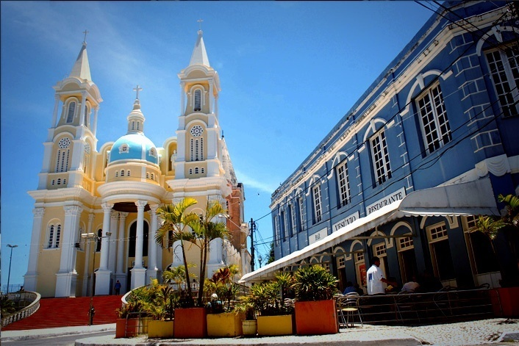
Resgate da história e cultura, com desenvolvimento do turismo

Slide 11
SUGESTÕES
Reorientação do turismo, com valorização dos acontecimentos históricos ligados a Ilhéus;
Valorização do Patrimônio Histórico, Artístico e Arquitetônico de Ilhéus;
Mobilização da comunidade Ilheense / grapiúna para que vestígios (peças, iconografia, etc...) do período pré-cabralino, ameríndio, colonial, coronelista sejam doadas ou disponibilizadas para visitação em museus criado para este fim;

Slide 12
Parceria com empresas a fim de aquisição de recursos para restauração de espaços para abrigar museus na cidade e aquisição de acervo;
Registro da História Oral de antigos moradores com o intuito de documentar os relatos e criar uma vertente viva e interativa nos museus com o auxílio da tecnologia;
Parceria com o CEDOC da UESC a fim de que cópias de estudos e documentos relevantes sejam disponibilizados para apreciação e pesquisa à comunidade nos museus;

Slide 13
Inclusão em concursos e processos seletivos futuros da prefeitura de profissionais relacionados a cultura e preservação do patrimônio histórico (historiadores, museólogos, arquivistas, arqueólogos, etc...)
Fomento a aprovação de leis na Câmara municipal que versem sobre a preservação do patrimônio histórico (material e imaterial) da cidade;

Slide 14
Investigação e escavação de possíveis sítios arqueológico no Rio do Engenho na localidade onde estava localizado o Engenho de Sant’Ana e outros engenhos;
Reativação do Museu do Cacau;
Fomento a parceria entre a Uesc / Instituições de nível superior da cidade, com Instituições de nível superior nacionais ou internacionais a fim de que estudos sobre história da cidade e seu patrimônio sejam realizados;

Slide 15
Dotação de recursos ou captação de recursos para projetos que viabilizem a cópia/digitalização de documentos a respeito da história de Ilhéus, a exemplo dos documentos armazenados na Torre do Tombo em Portugal, a fim de disponibilizar dados de pesquisa para futuros estudos;
Realização de cursos, oficinas de restauro de documentos e peças do patrimônio histórico;
Organização de treinamento para Guias de Turismo em parceria com instituições;

Slide 16
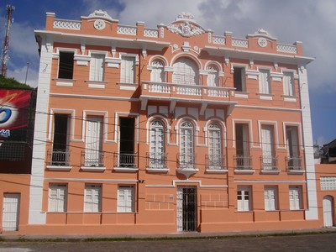
RESGATE DO PATRIMÔNIO HISTÓRICO

Slide 17
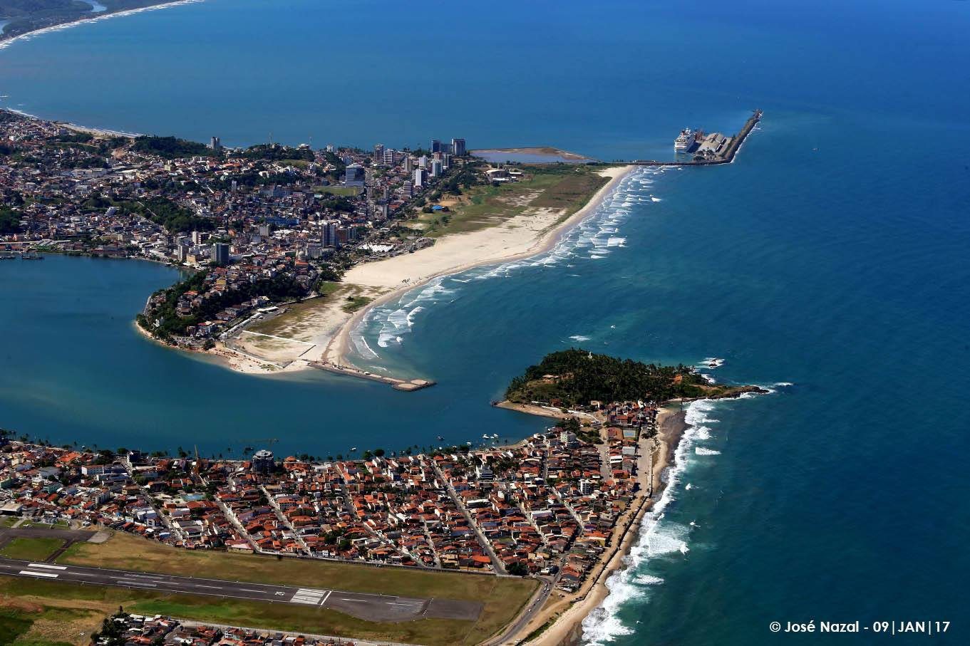

Slide 18
FASES DO PROJETO ORÇAMENTO – 13 anos
1ª FASE – 2021 6ª FASE 2026 11ª FASE 2031
2ª FASE – 2022 7ª FASE 2027 12ª FASE 2032
3ª FASE – 2023 8ª FASE 2028 13ª FASE 2033
4ª FASE – 2024 9ª FASE 2029
5ª FASE – 2025 10ª FASE 2030

Slide 19
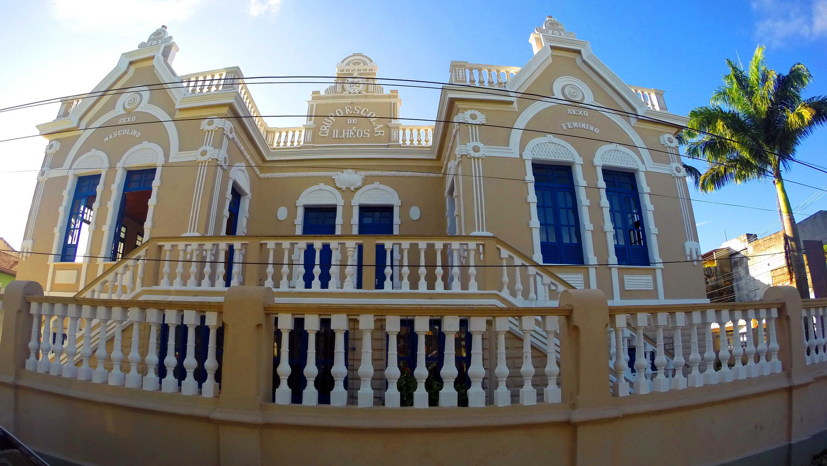
Valorizar o patrimônio histórico e cultural
escola General osório

Slide 20
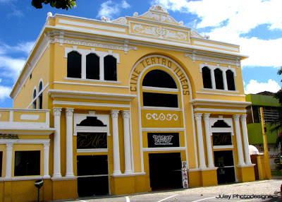
Teatro municipal

Slide 21
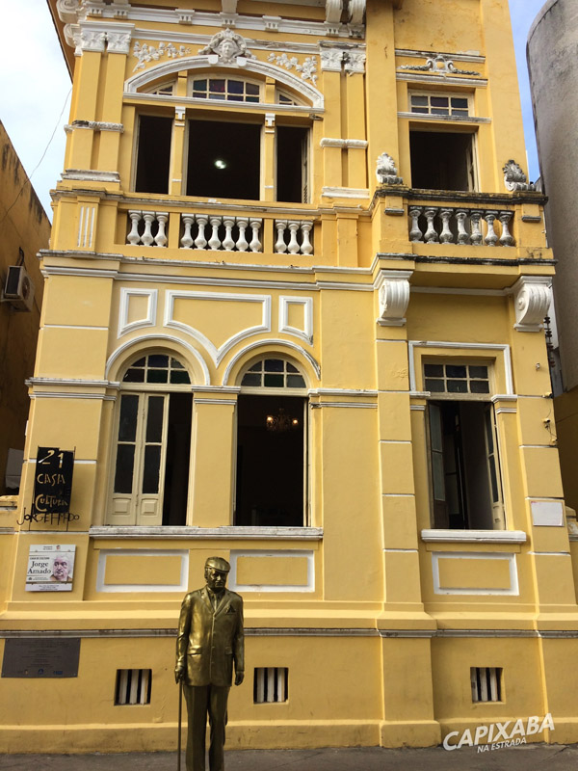
Casa de jorge amado

Slide 22
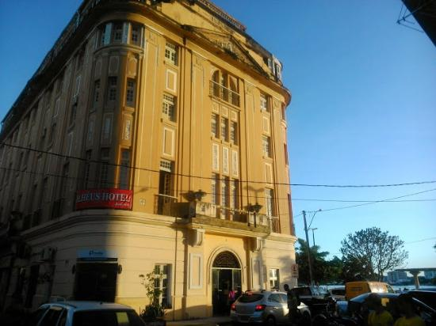
Hotel ilheus

Slide 23
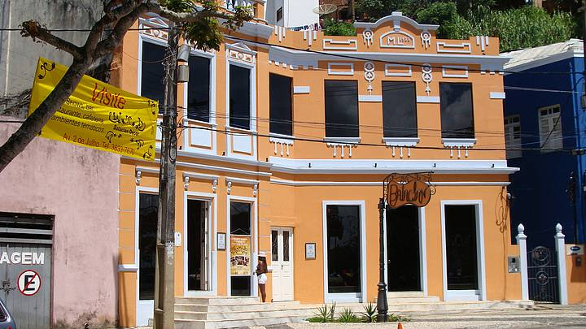
bataclan

Slide 24
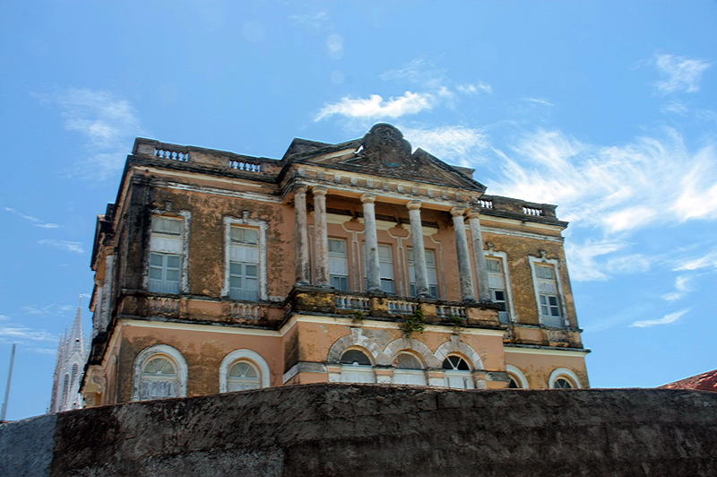
Palácio episcopal / santa ângela

Slide 25
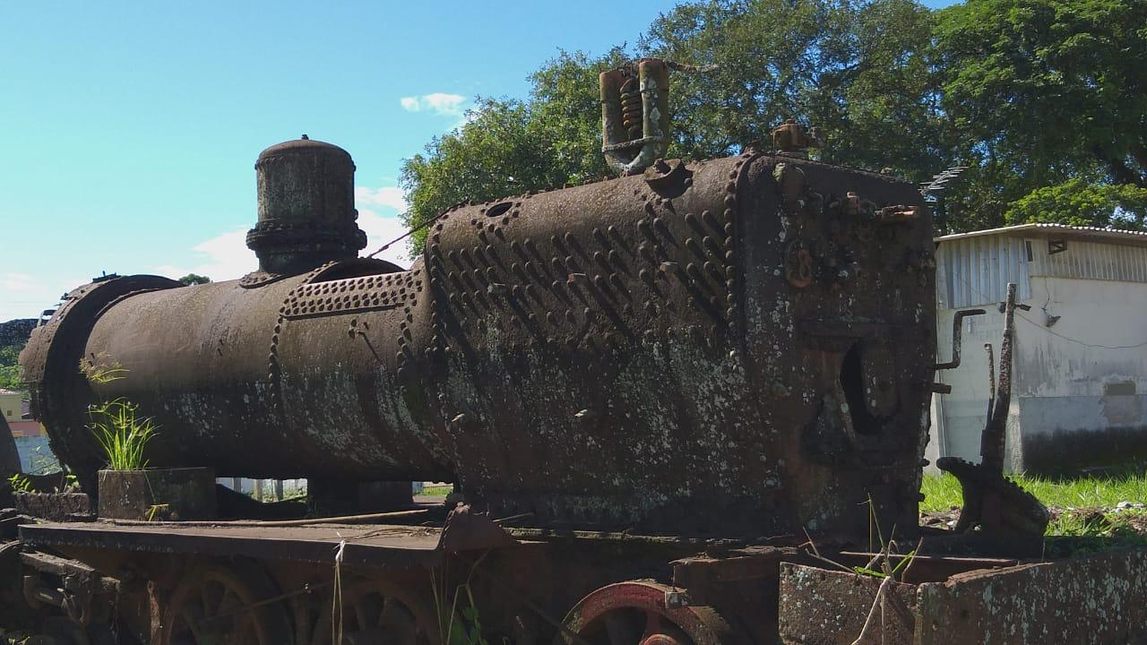
Locomotiva – ilhéus (detran)

Slide 26
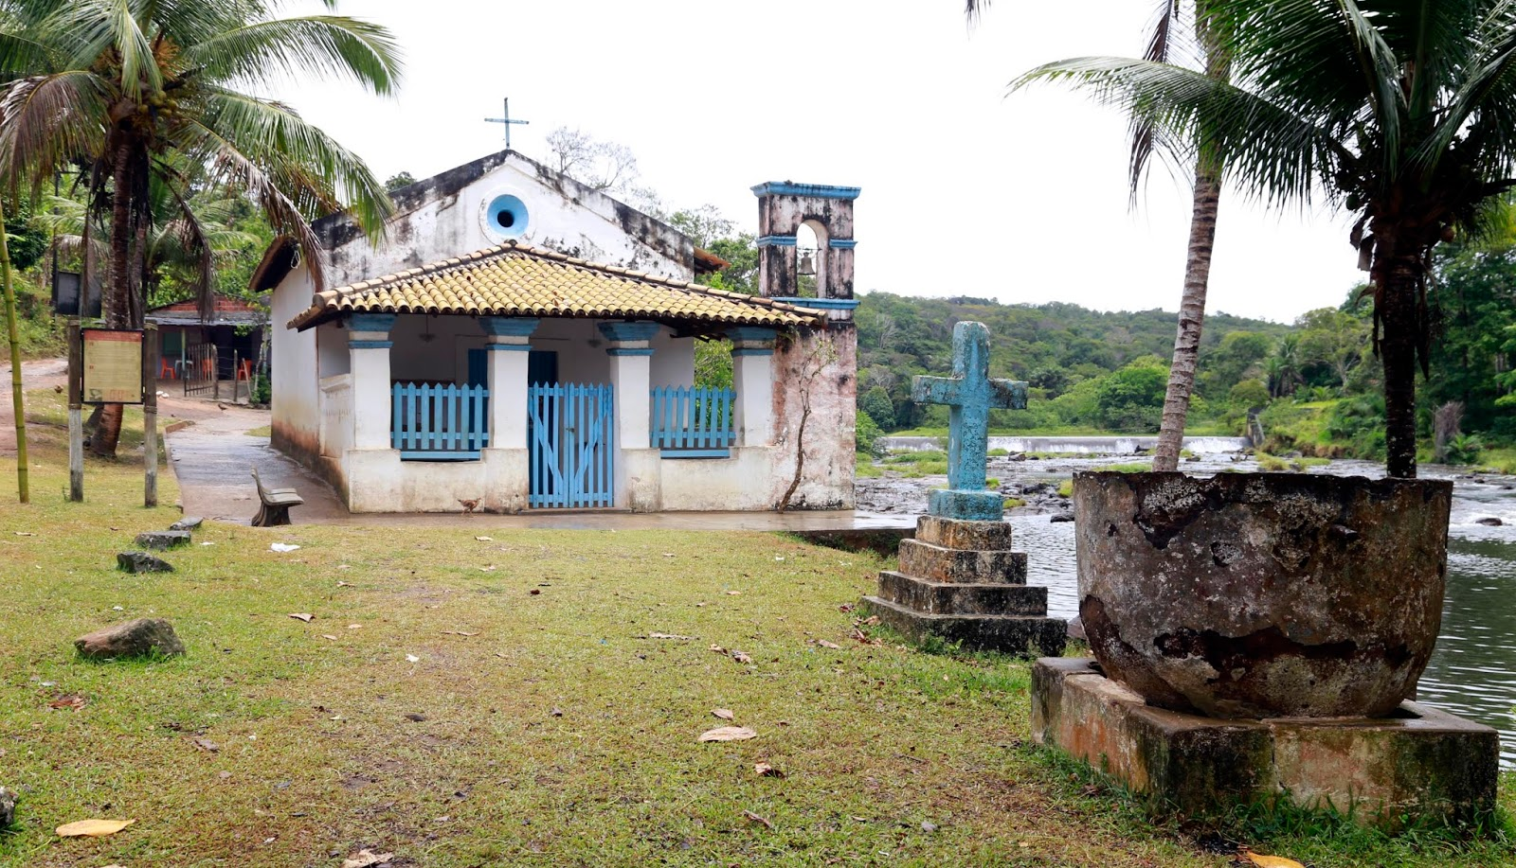
Igreja de Santana, a 5ª Mais antiga do brasil - 1537

Slide 27
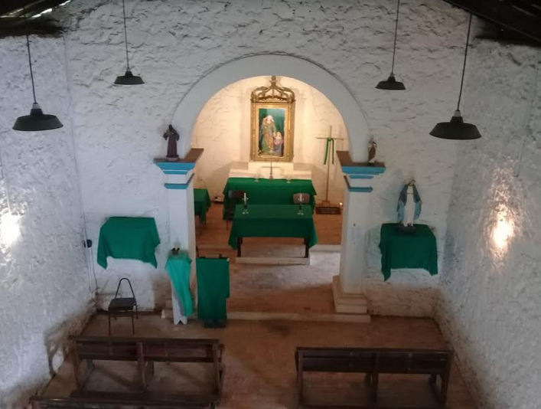
Igreja de Santana, a 2ª Mais antiga igreja rural do brasil - 1537

Slide 28
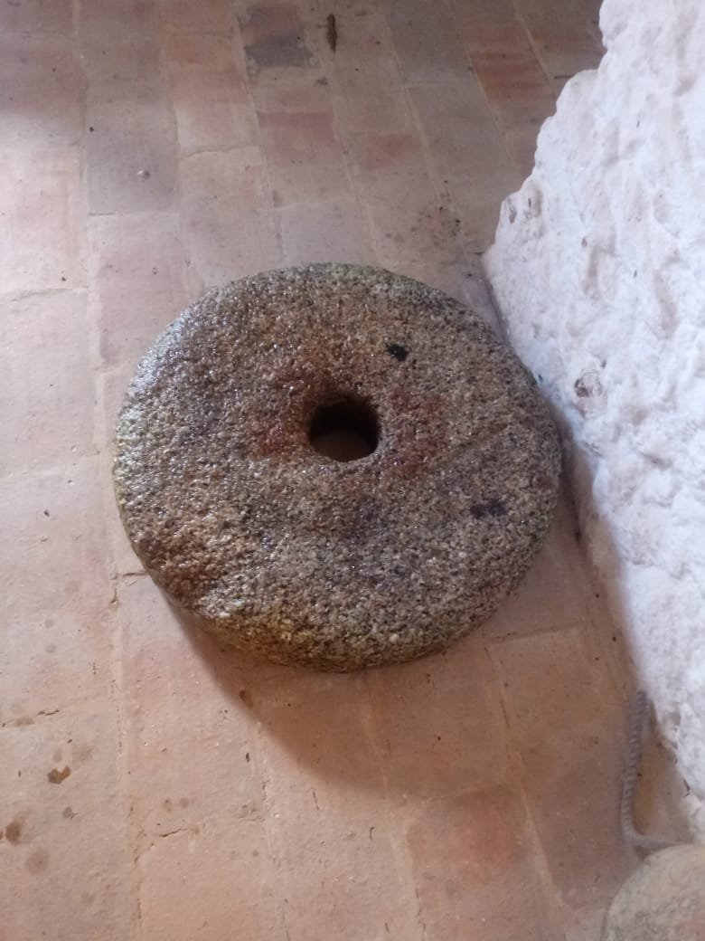
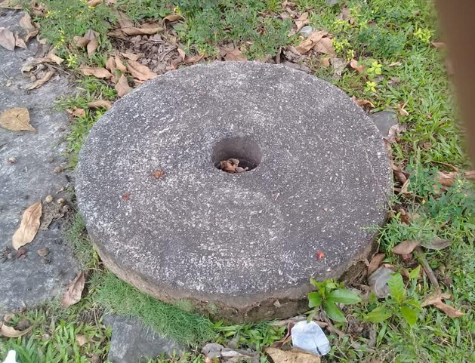
Pedras do Moinho de Santana

Slide 29
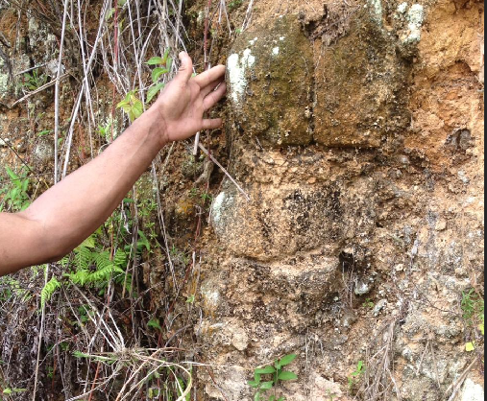
VESTÍGIOS ENGENHO DE SANT’ANA

Slide 30
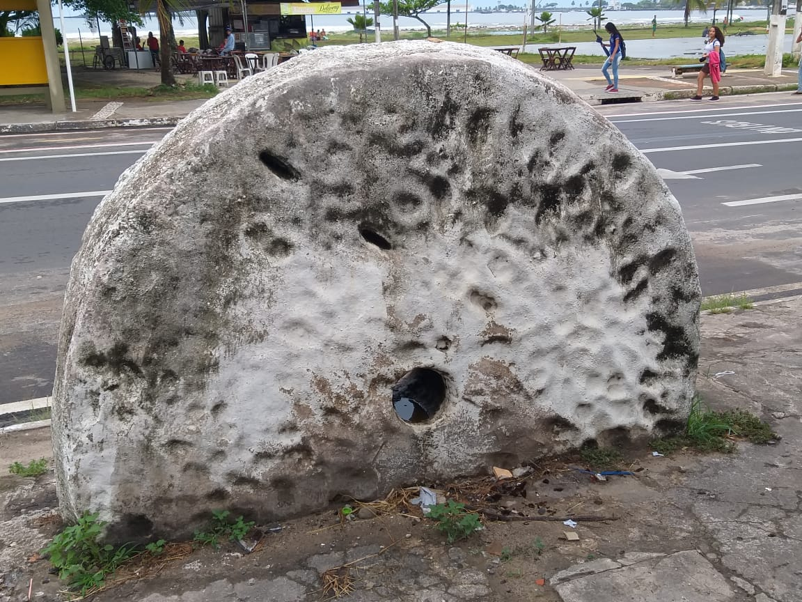
Pedra do moinho do engenho Do taÍpe de 1540

Slide 31
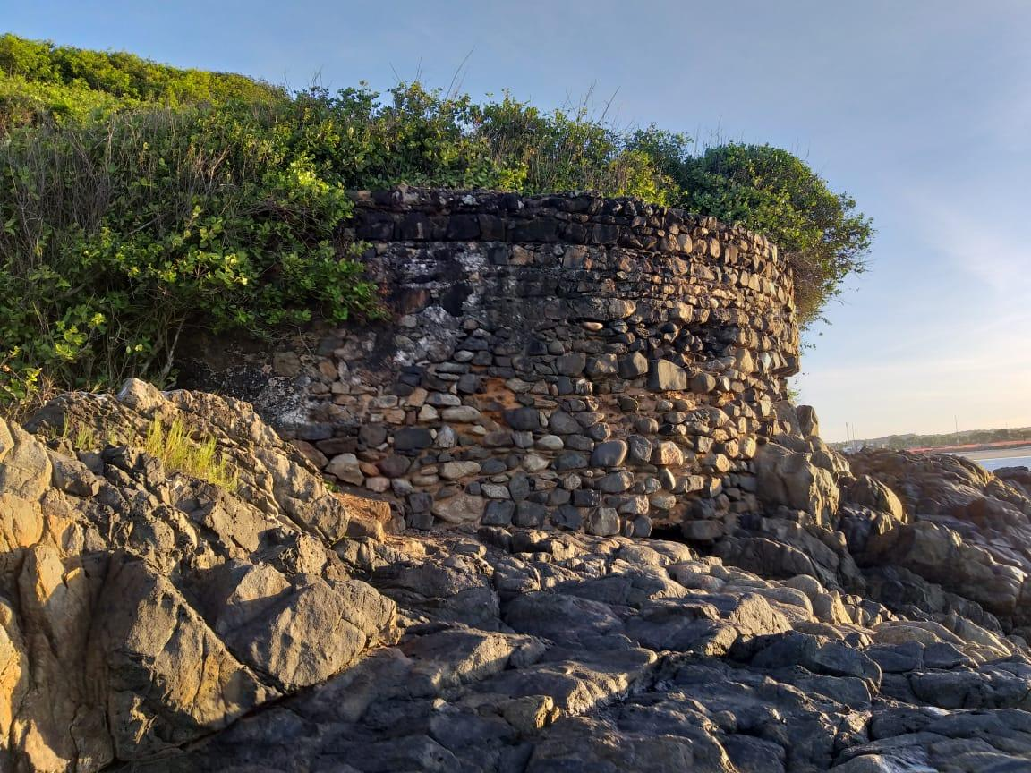
O monumento mais antigo de ilhéus (Fortim de santo antÔnio – 1536)
Fortim de Santo Antônio, Morro de Pernambuco, Ilhéus – Robson Santos Moura

Slide 32
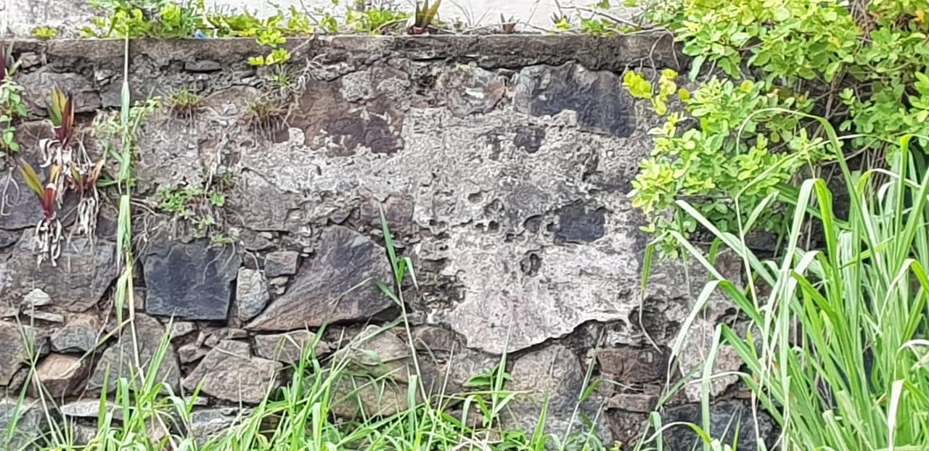
Fortim de São Sebastião - 1536

Slide 33
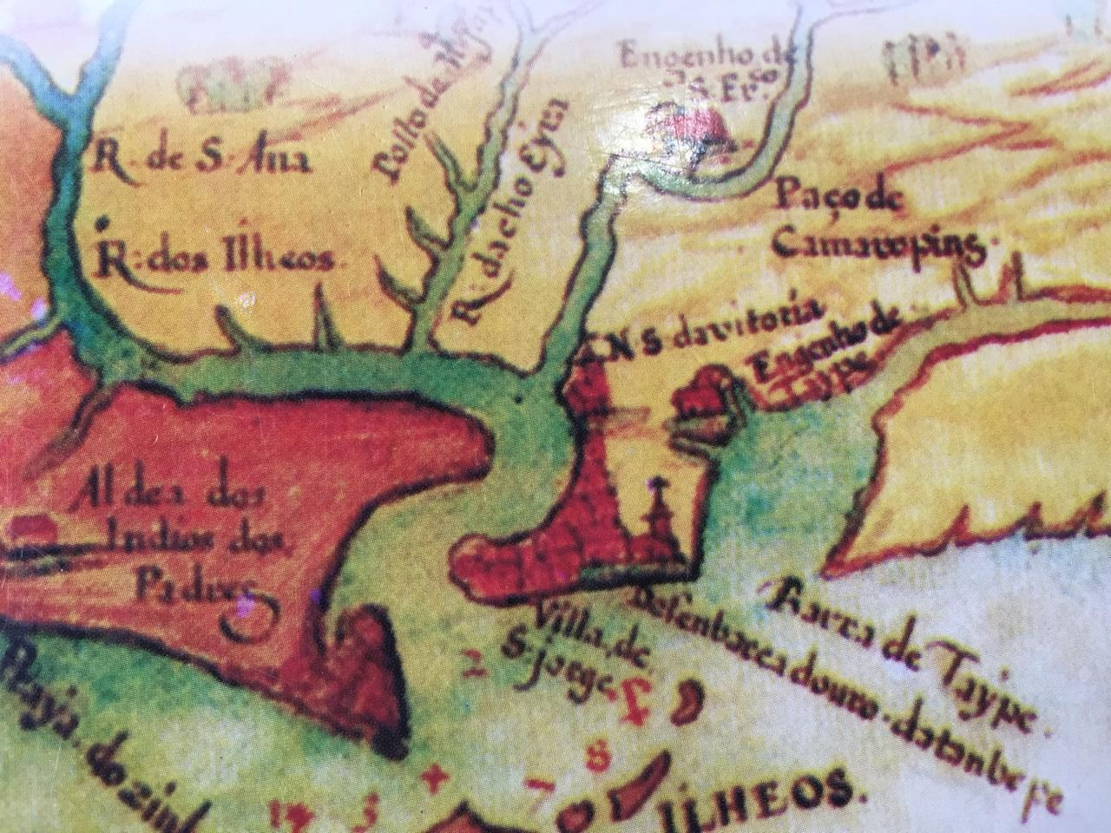
ANTIGO PORTO - DESEMBOCADOURO DO TAMBEPE

Slide 34
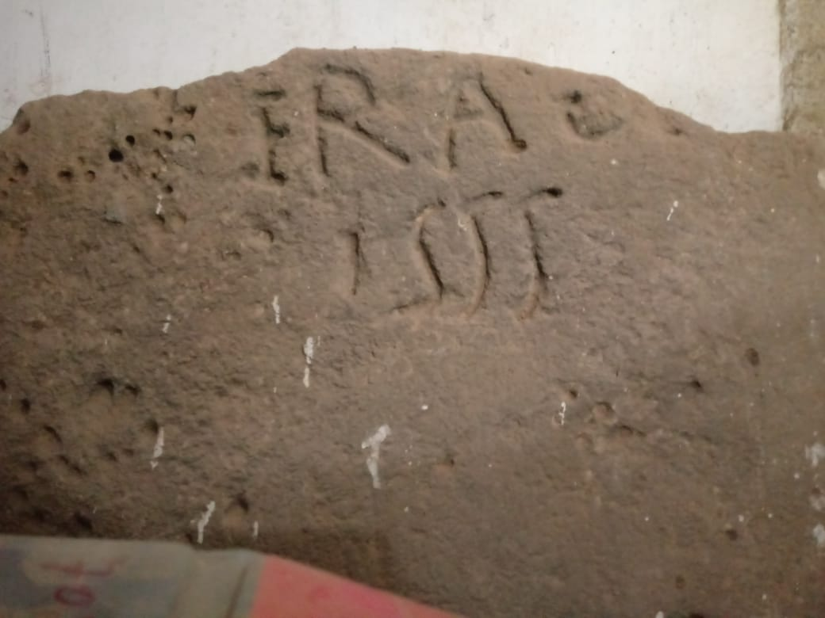
Lápide de 1555, OUTEIRO

Slide 35
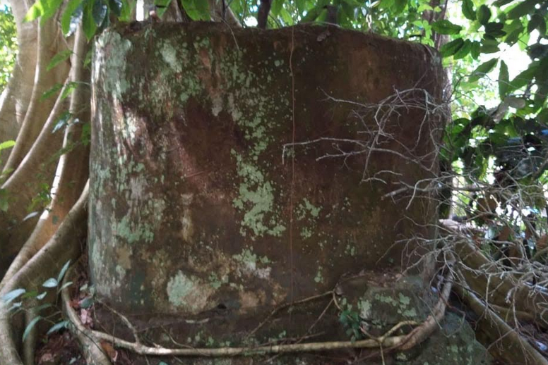
Engelho são joão do pastos

Slide 36
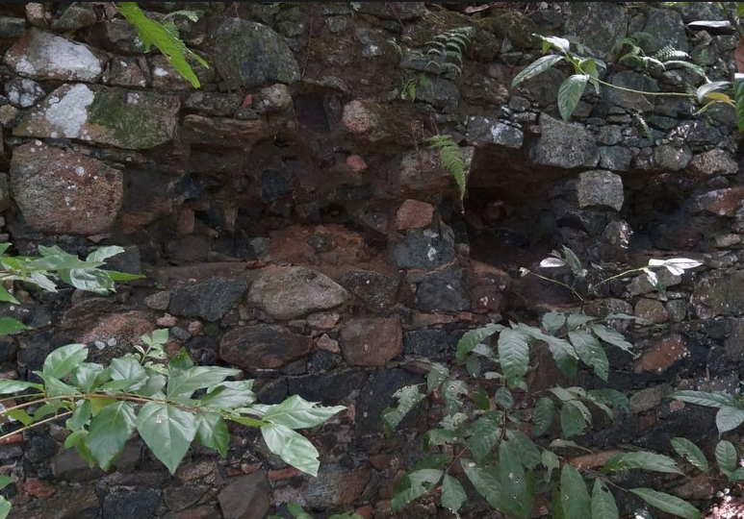
Engenho são joão do pastos

Slide 37
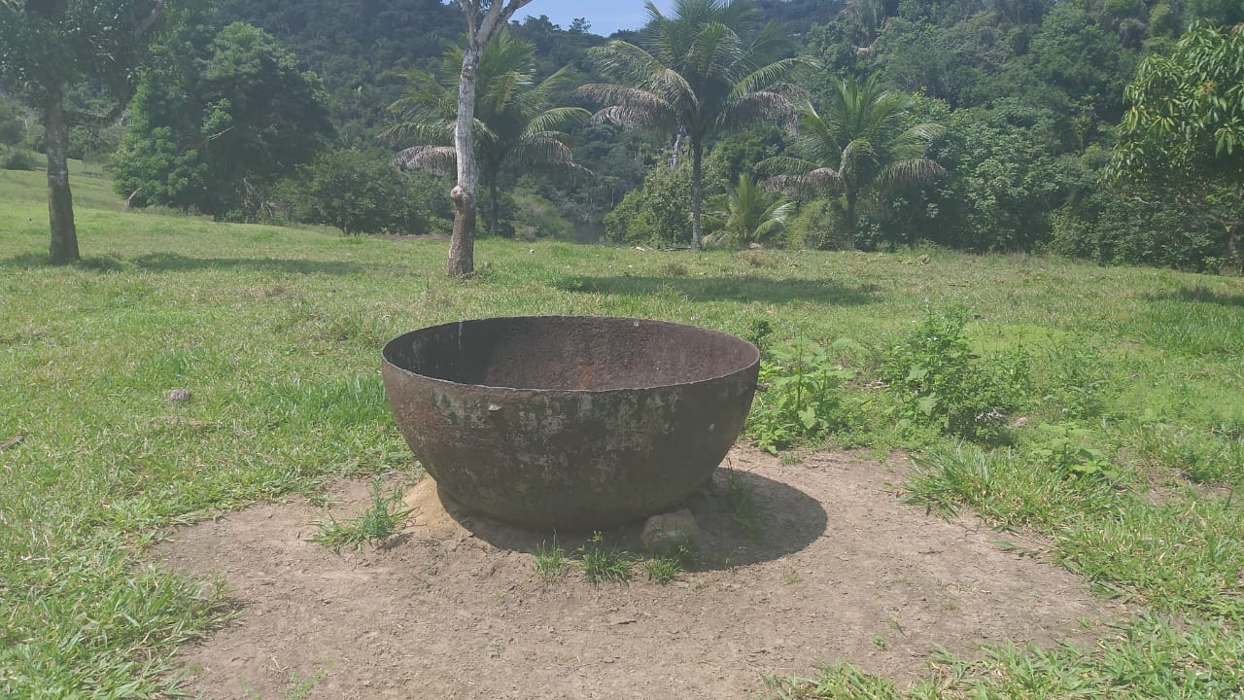
Engenho da Lagoa Encantada – Engenho União

Slide 38
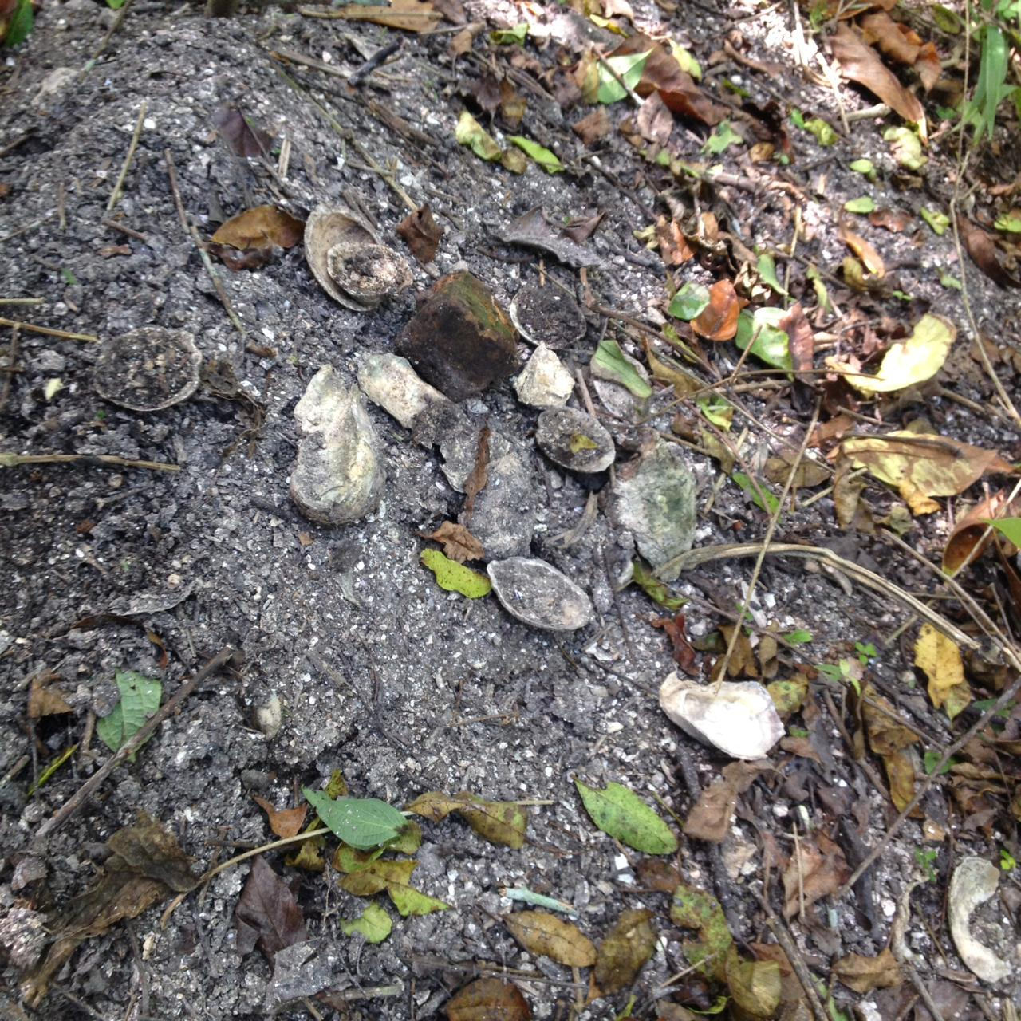
Sambaqui da Lagoa Encantada

Slide 39
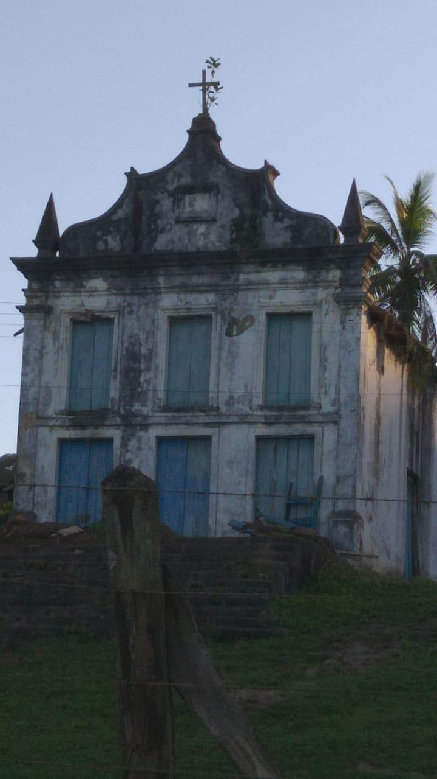
Igreja de SÃO TIAGO EM Aritaguá de 1806

Slide 40
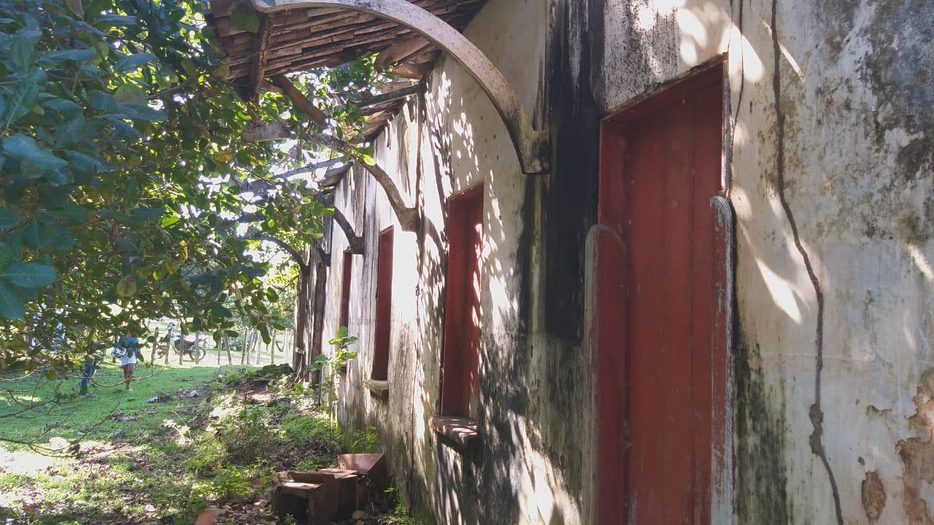
Estação de Trem de Aritaguá

Slide 41
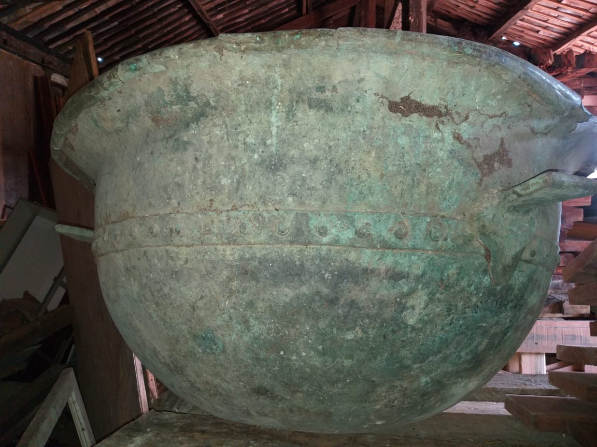
Engenho PIRATAQUISSÉ

Slide 42
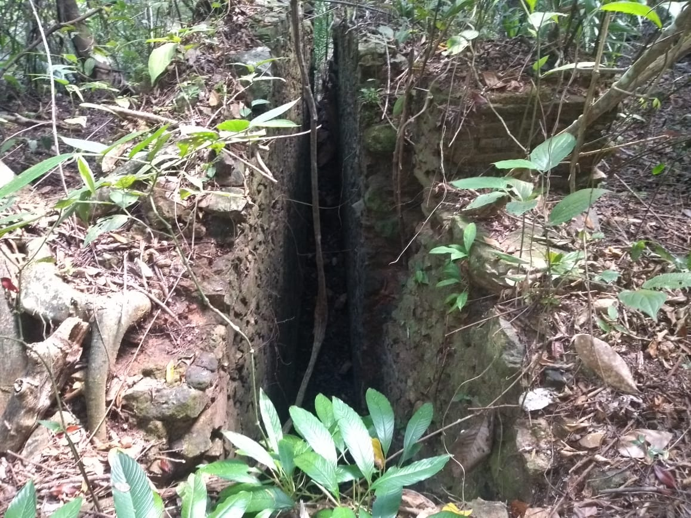
Engenho são Francisco de Fernão Álvares - 1545

Slide 43



Slide 44


Slide 45
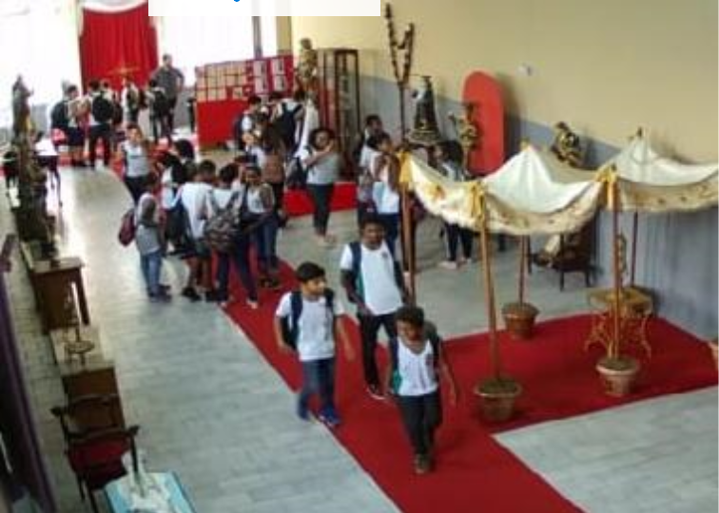
Exposição de arte sacra

Slide 46
PARTICIPE, VISITE e ACOMPANHE
FACEBOOK:
Ilheusrumoaos500anos
YOUTUBE:
Ilheusrumoaos500anos
INSTAGRAM:
Ilheus500anos
Museu da Capitania
@museu_dacapitaniadeIlheus

Slide 47
ORGANIZAÇÃO
CEPOI – Centro de Estudos e Pesquisas de Olivença e Ilhéus
UESC – Universidade Estadual de Santa Cruz
Agência Ilhéus 500 Anos
Apoio
Faculdade Madre Thaís
Rotary Clube
Atil
Associação dos Guias de Turismo
Maçonaria
LIONS CLUB

